Slide 1
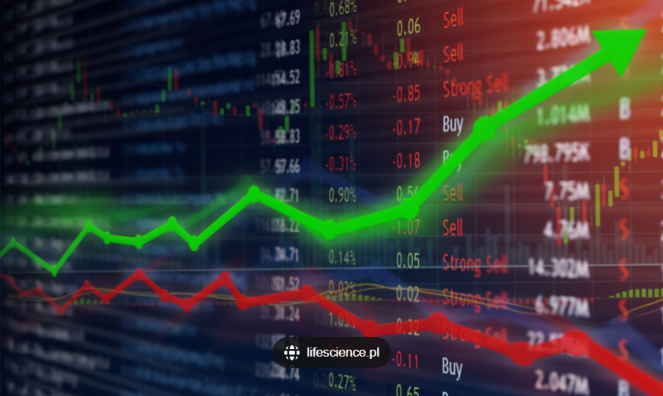
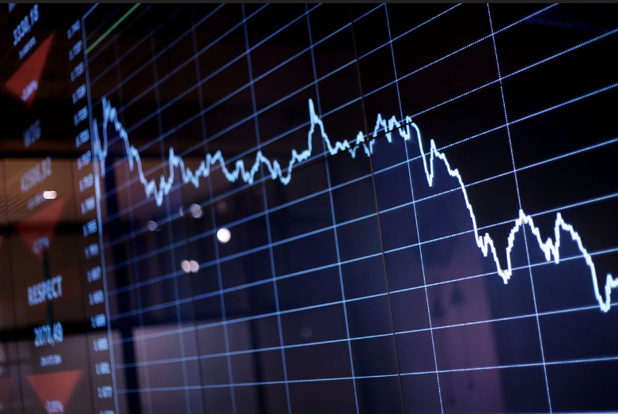
„Analiza predykcyjna danych giełdowych przy użyciu Microsoft Azure”

Slide 2
Problem:
Prognoza wahań giełdowych na podstawie danych historycznych.
Celem będzie oszacowanie kursu minimalnego i maksymalnego każdego dnia. Prawdopodobnie będą szacowane indeksy giełdowe (DAX, WIG20).
Użyte dane: zmienne mikro- i makro ekonomiczne, historyczne wartości indeksów giełdowych

Slide 3
Co będzie dostarczone:
Baza danych w Micorsoft Azure
Zaprojektowany algorytmu sztucznej inteligencji w Microsoft Azure wyznaczający prognozę kursów indeksów giełdowych
Weryfikacja błędów prognostycznych generowanych przez algorytm

